Slide 1
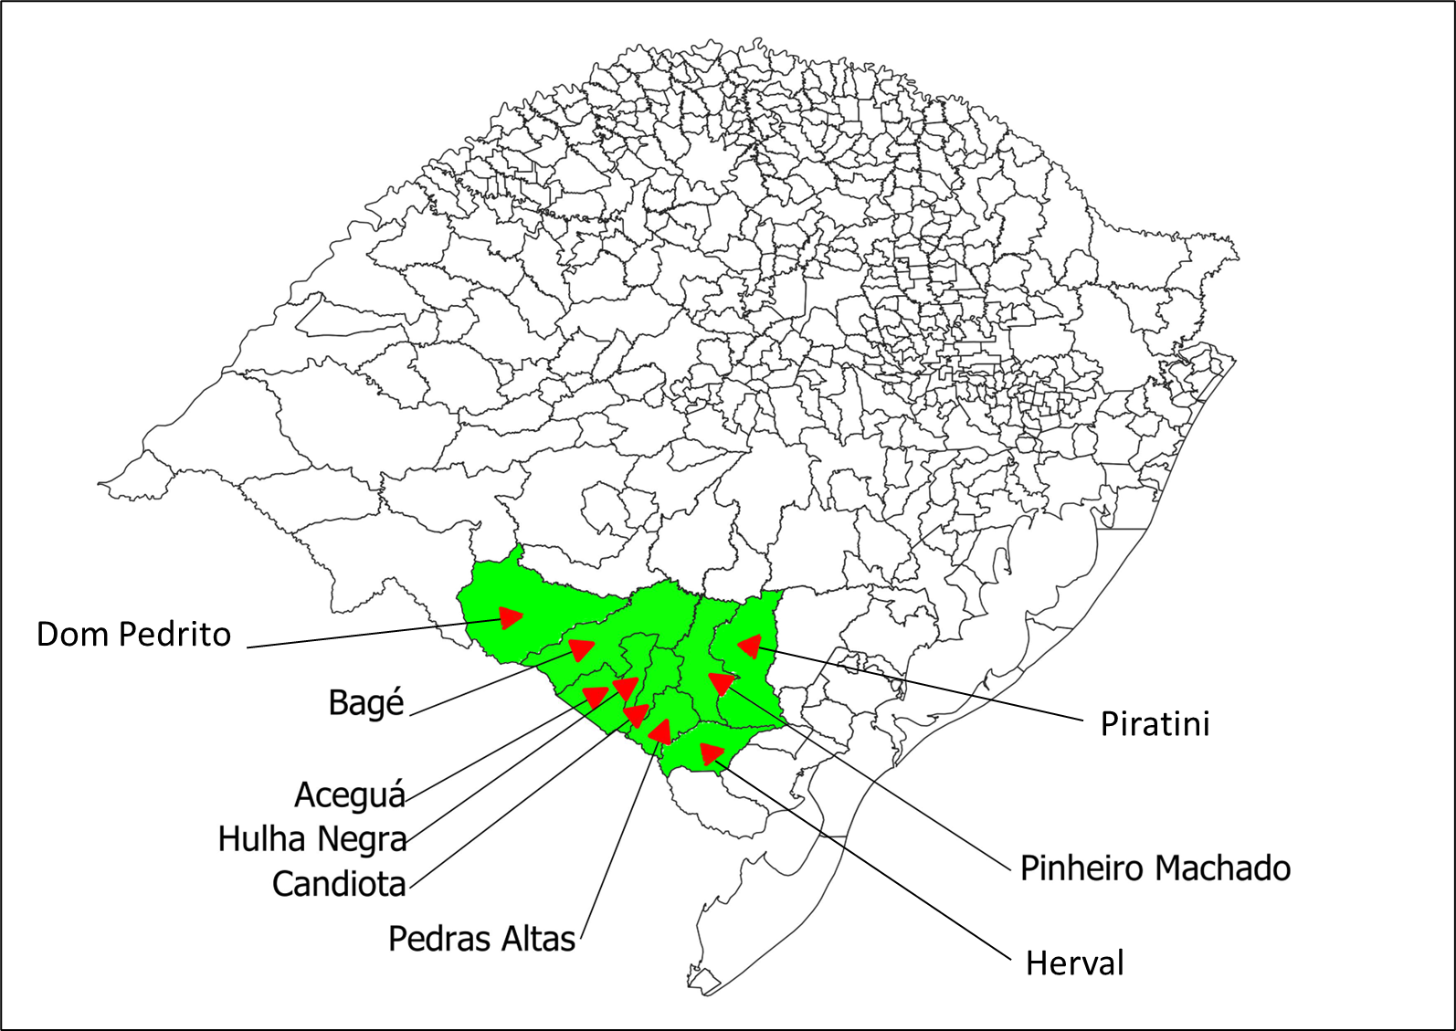

Polo de Inovação Energética e Ambiental do Pampa Gaúcho
Projeto holístico para uso sustentável do PRÉ-SAL do Pampa

Slide 2
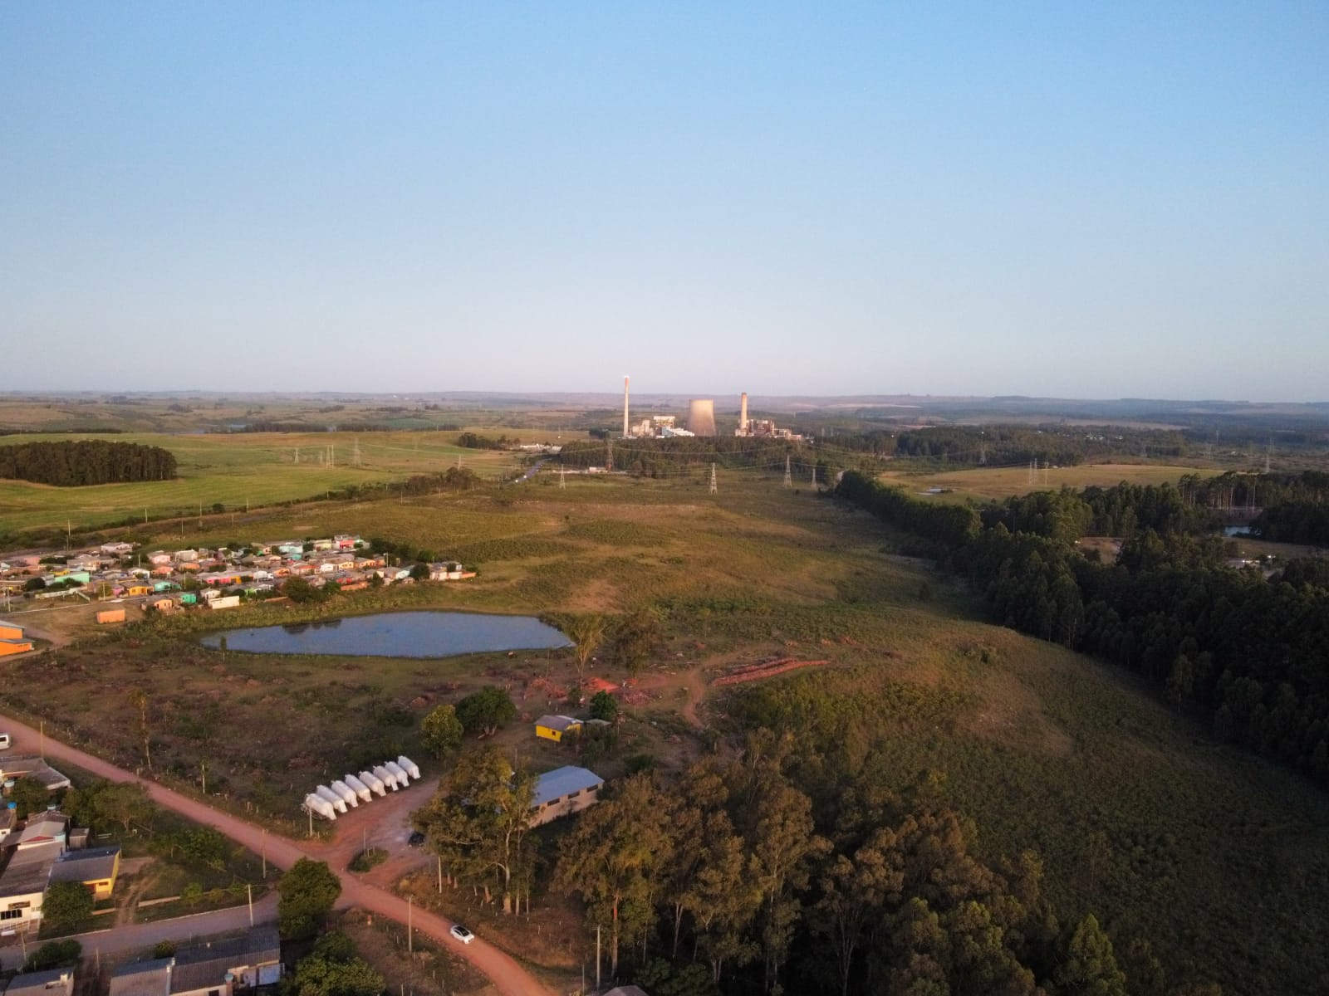
Premissas
Respeitar e potencializar as características ecológicas do Bioma Pampa;
Utilizar o carvão mineral de forma sustentável (gaseificação e seus coprodutos);
Realizar a transição energética justa e inclusiva aliada à conservação ambiental e desenvolvimento socioeconômico da região.

Slide 3
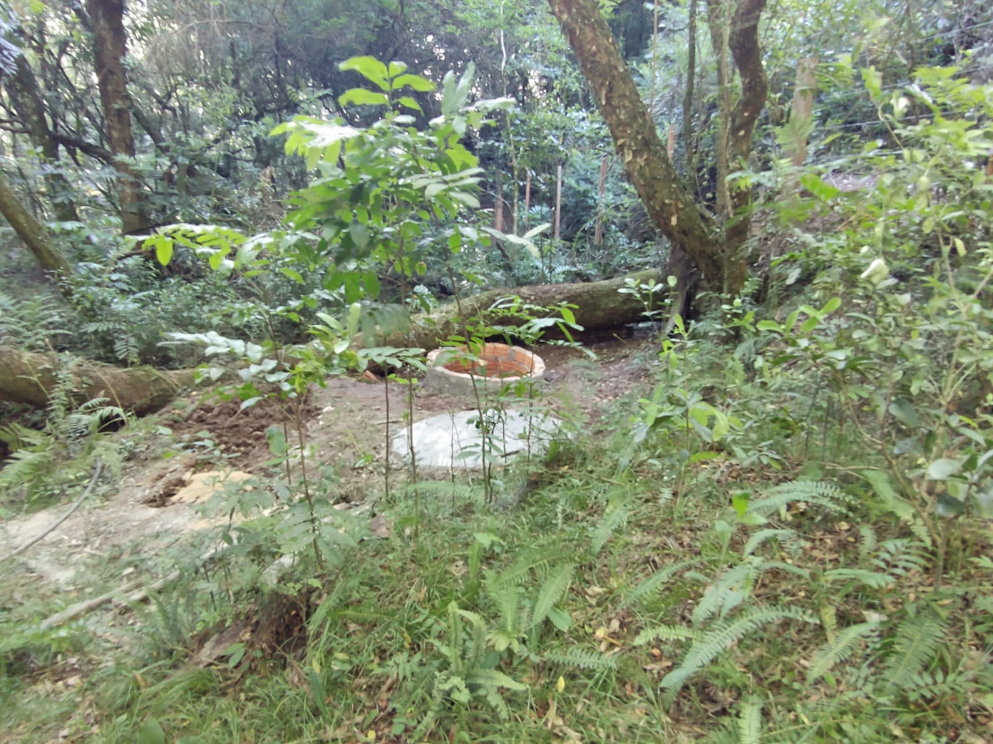
Pressupostos
A região passar a ser referência em conservação ambiental;
Uso múltiplo e sustentável do carvão mineral;
Economia regional que potencialize o sequestro de carbono;
Preservação dos empregos e geração de novas oportunidades econômicas;

Slide 4
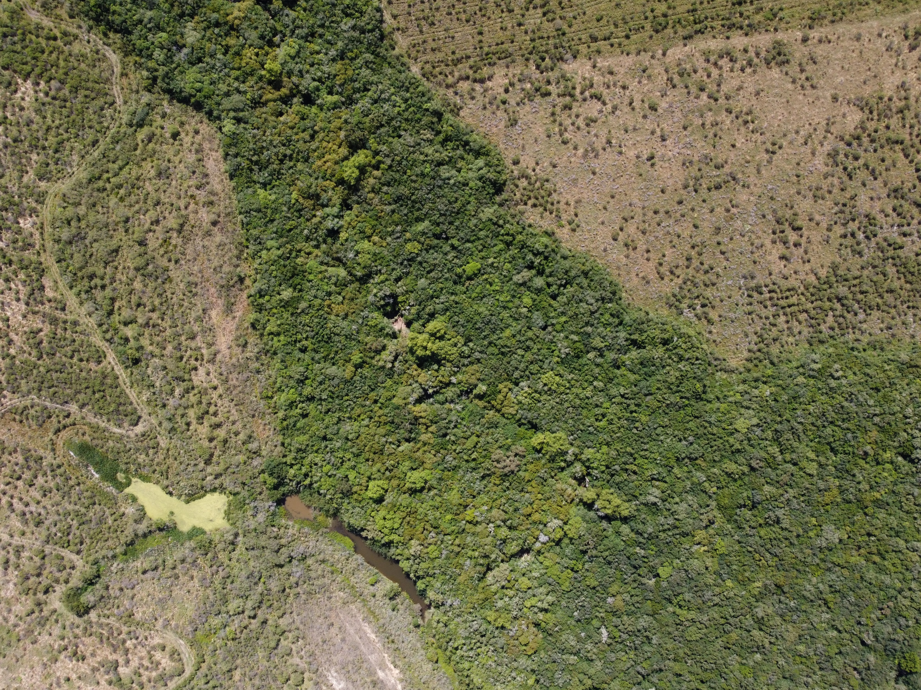
Pressupostos
Desenvolvimento científico e tecnológico – inovação e mão de obra qualificada;
Implantação de parques ecológicos, restauração de matas ciliares e recuperação de nascentes;
Atividades educativas e de comunicação sobre os temas do projeto;
;

Slide 5
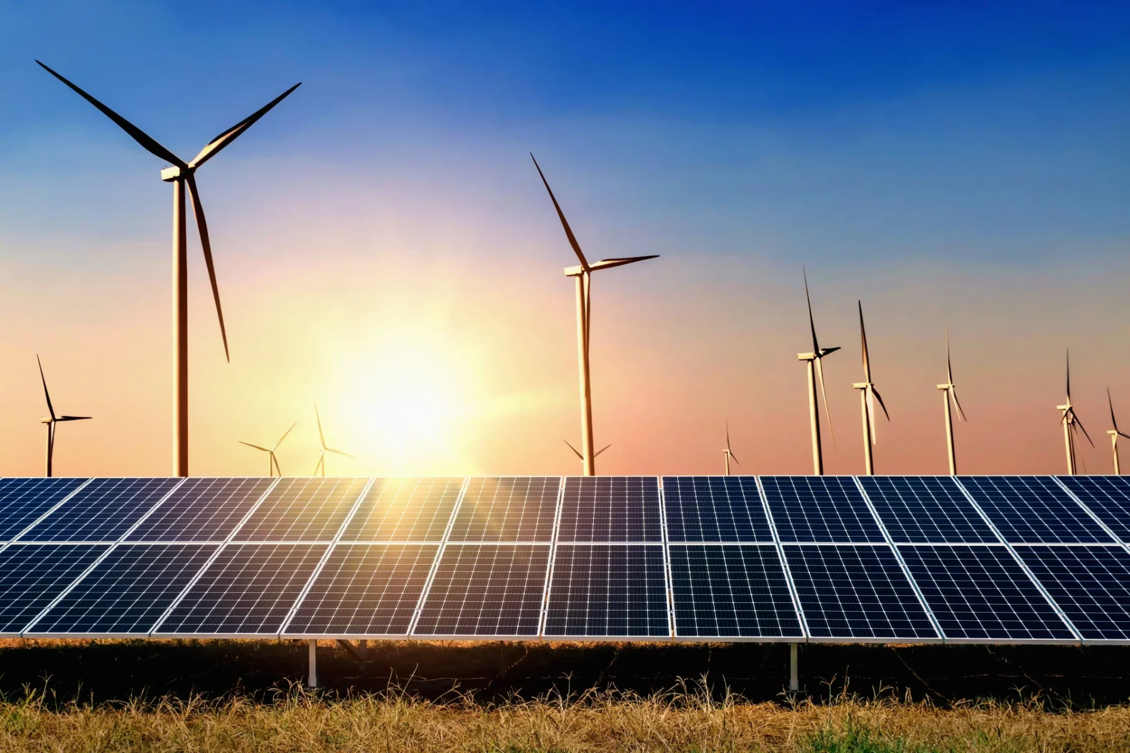
Pressupostos
Elaboração do Plano de Transição Energética justa e inclusiva – Pampa 2050;
Integração do poder público, movimentos sociais, setor empresarial, cooperativas, instituições de ensino e pesquisa e meios de comunicação;
Interlocução com a Petrobrás e outros investidores para a produção de SynGás;

Slide 6
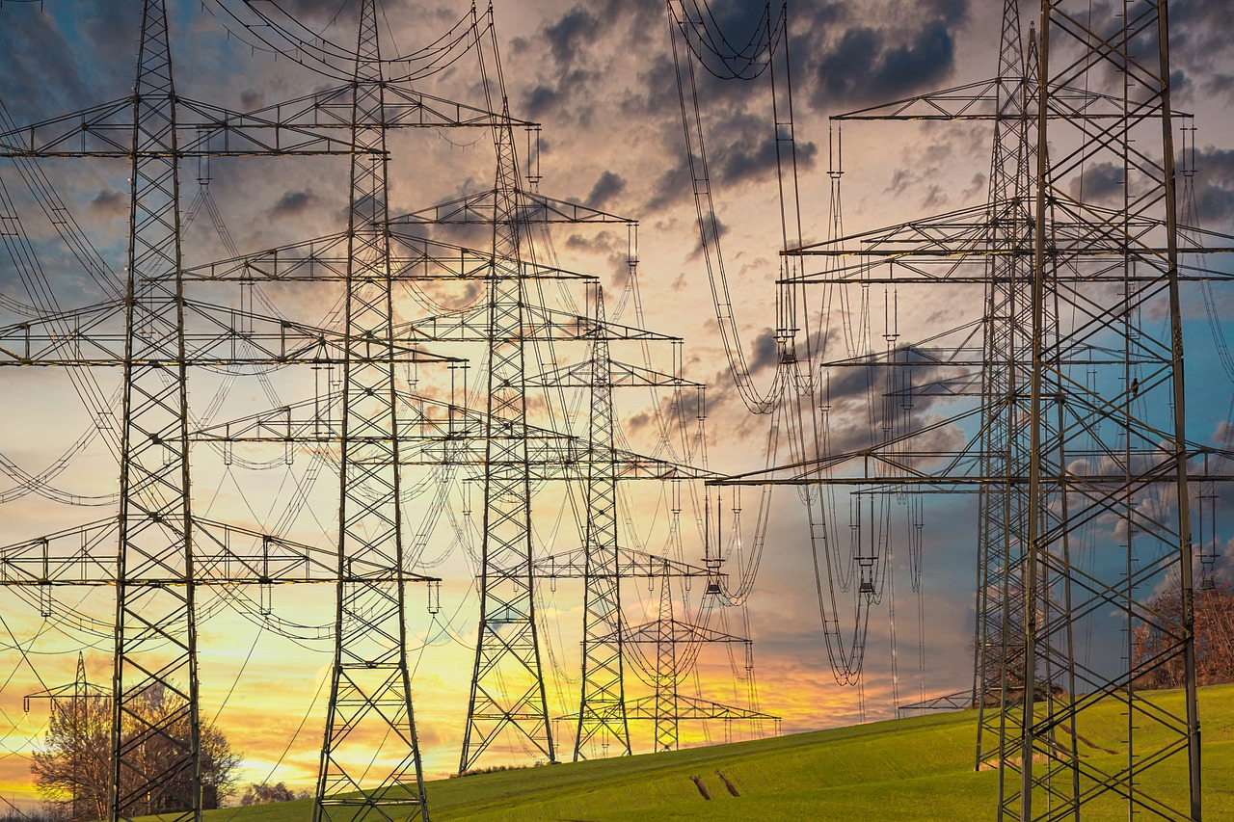
Pressupostos
Planejamento da infraestrutura regional – abastecimento de água, logística, redes de fibra ótica, hotelaria, rodovias, habitação, entre outras;
Construção de arranjos institucionais necessários – autarquias, fundos de desenvolvimento, consórcios intermunicipais.

Slide 7
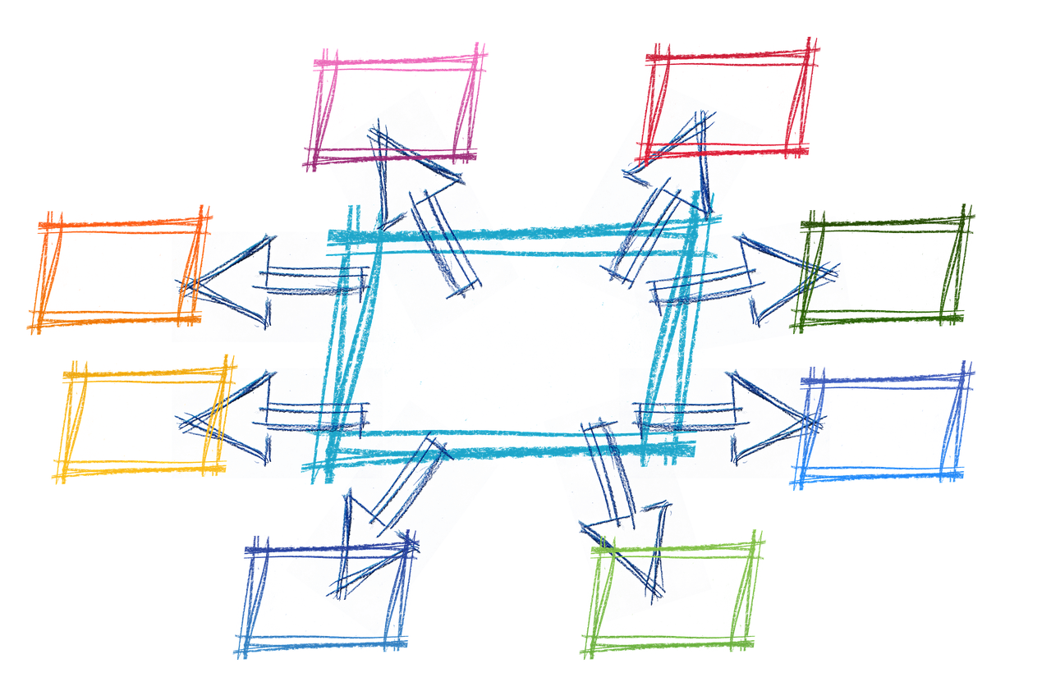
Próximos passos
Descrever detalhadamente o perfil e os usos do carvão regional;
Descrever tecnologias inovadoras para gaseificação e uso múltiplo e sustentável do carvão;
Propor um plano de investimento em pesquisa básica e pesquisa aplicada para viabilizar tecnologias adequadas a este projeto;
Prospectar empresas e investidores interessados;

Slide 8
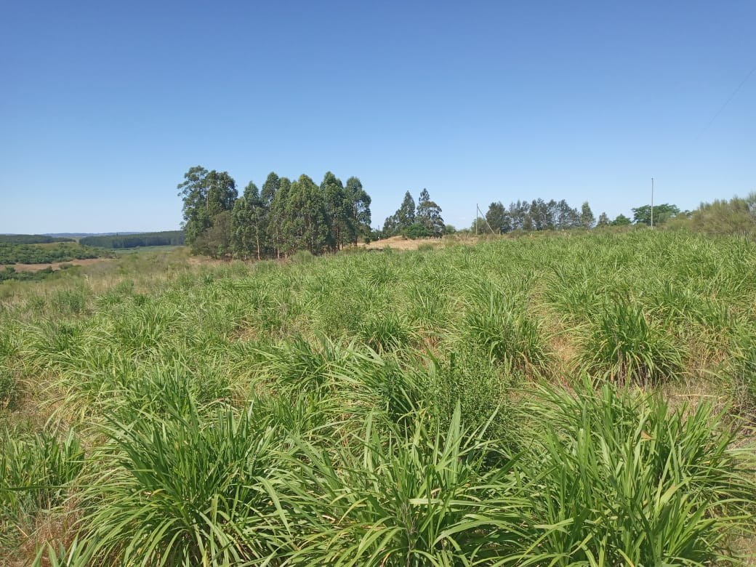
Próximos passos
Elaborar plano de incentivo a investimentos;
Elaborar programa de capacitação de mão de obra regional;
Buscar a viabilização de projetos integrados – leite e carnes, olivicultura, vitivinicultura, plantas aromáticas e medicinais, energia solar e eólica, fertilizantes, turismo, entre outros.

Slide 9
Esta é uma proposta inicial que visa à transformação do perfil socioeconômico e ecológico da região, estimulando o debate público para a construção de políticas públicas e negociações de alto nível com todos os atores interessados – sociedade civil, governos, empresas, e instituições de ensino e pesquisa.
O Instituto Cultural Padre Josimo agradece e se coloca à disposição de todos os interessados em contribuir com a construção deste projeto

